Slide 1
화면 설계서!!!!
프로젝트6
이조오오오오오오온
2조오오오오오으아아으아으아으아ㅡ아으ㅏ으아

Slide 2

[ 화면설계 ] 메이커 스튜디오 – 메이커 등록 - 사용자
화면코드
ht_user_w_MS_makerReg
메이커 정보
1
# | 기능
1 | * 필수 입력 항목 표시
2 | 사업자 구분 선택 셀렉트 박스 개인, 개인 사업자, 법인 사업자
3 | 관리자 휴대폰 번호 휴대폰 번호 입력 후 인증번호 전송 휴대폰으로 전송 된 입력번호 입력 하여 번호 인증
4 | 동의사항 필수 항목은 반드시 선택
5 | 시작하기 필수항목 선택 완료 되면 버튼 활성화
메이커(기업) 명*
개인.사업자 구분*
2
개인 사업자 선택
관리자 휴대폰 번호*
3
인증하기
4
□ (필수) 개인 정보 수집 동의
□ (선택) 펀펀 메이커를 위한 뉴스레터 받기
5
시작하기

Slide 3
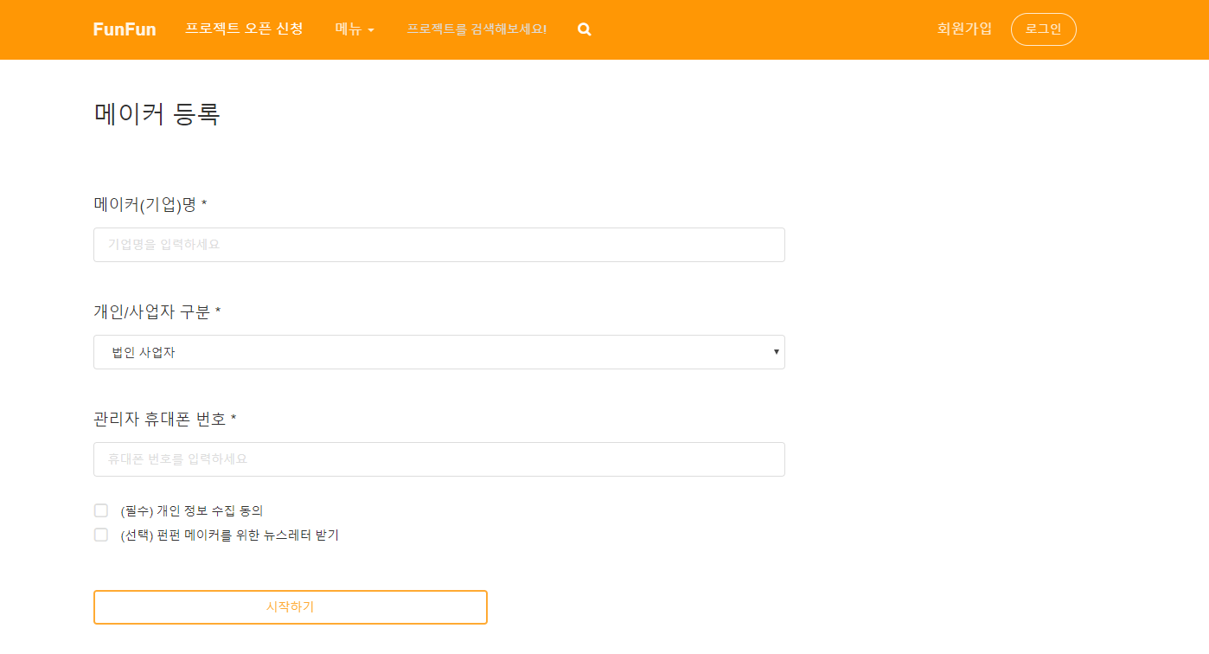
[ 화면구현 ] 메이커 스튜디오 – 메이커 등록 - 사용자
핵심 코드
INSERT INTO MAKER(CODE, CODE, TYPE, NAME) VALUES(maker_seq.nextval, #{mem_code}, #{maker_type}, #{maker_name})
비즈니스 로직
필수 동의 사항 체크해야 메이커 등록(시작하기) 가능 MAKER 기본 정보 DB에 INSERT (차후 단계에서 MAKER 상세 정보 수정 가능)

Slide 4
[ 화면설계 ] 메이커 스튜디오 – 만든 프로젝트 - 사용자
화면코드
ht_user_w_MS_myProject
만든 프로젝트
1
2
# | 기능
1 | 새 프로젝트 등록 새로운 프로젝트 등록 페이지로 이동
2 | 메이커 정보 수정 메이커 정보 수정 페이지 이동
3 | 수정하기/프로젝트 관리 승인 전 프로젝트의 경우 수정하기, 진행 중 또는 진행 완료 프로젝트의 경우 프로젝트 관리
새 프로젝트 등록
메이커 정보 수정
이미지
이미지
이미지
타이틀
소개
카테고리
타이틀
소개
카테고리
타이틀
소개
카테고리
3
수정하기
프로젝트 관리
프로젝트 관리

Slide 5
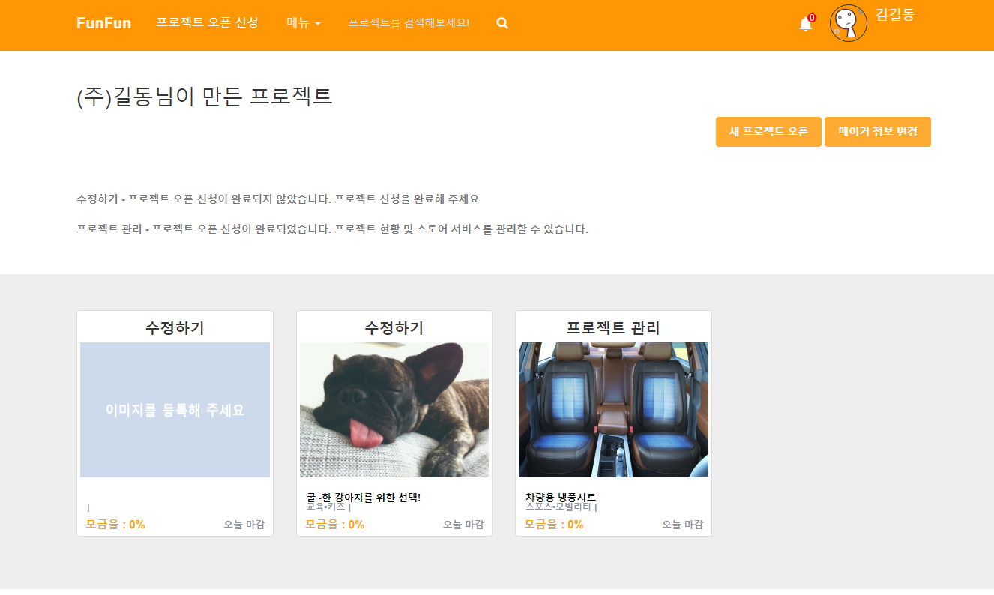
[ 화면구현 ] 메이커 스튜디오 – 만든 프로젝트 - 사용자
핵심 코드
<c:choose> <c:when test="${proj.pro_reg_date==null}"> </c:when> <c:otherwise>
비즈니스 로직
프로젝트 등록 신청 날짜 기준으로 프로젝트 등록을 수정 혹은 프로젝트 관리 페이지로 이동

Slide 6
[ 화면설계 ] 메이커 스튜디오 – 메이커 정보 수정 - 사용자
화면코드
ht_user_w_MS_proReg_makerInfo
메이커 정보 수정
1
# | 기능
1
2
3
4
메이커(기업) 명*
메이커 프로필 이미지*
개인 사업자 선택
관리자 휴대폰 번호*
인증하기
메이커 프로필 이미지*
개인 사업자 선택
수정하기

Slide 7
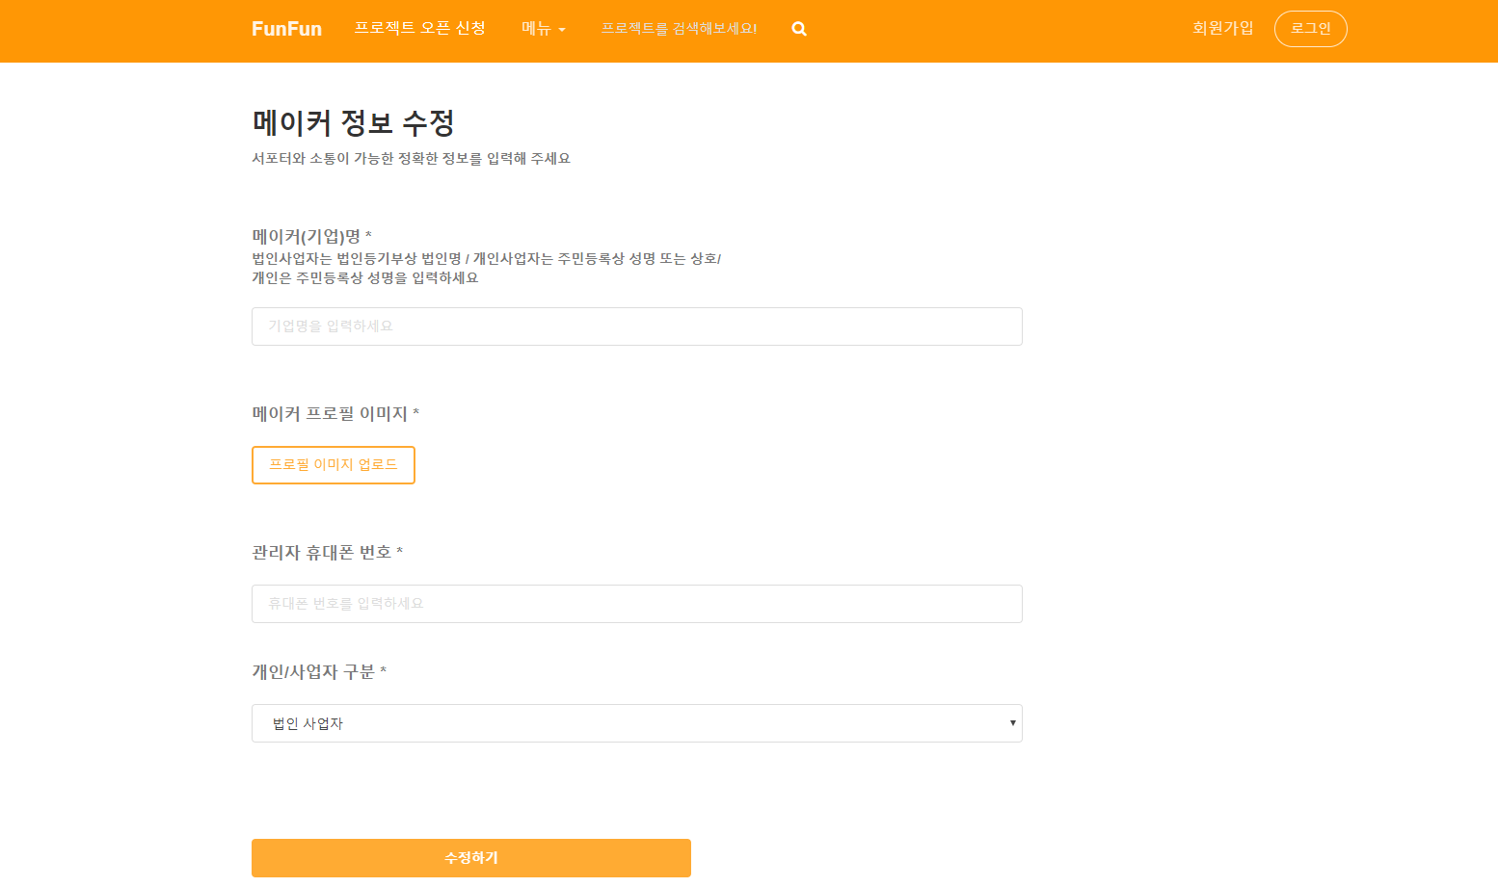
[ 화면구현 ] 메이커 스튜디오 – 메이커 정보 수정 - 사용자
핵심 코드
비즈니스 로직

Slide 8
[ 화면설계 ] 메이커 스튜디오 – 프로젝트 등록 – 기본 요건 - 사용자
화면코드
ht_user_w_MS_proReg_
이젠의
프로젝트
기본 요건
펀딩 준비
기본 요건
기본 정보
스토리 작성
리워드 설계
위험요인 및 정책
메이커 정보
프로젝트 문의 관리
# | 기능
1 | * - 모든 조건에 동의 해야 저장 가능
Q1. 리워드가 타 크라우드펀딩사 및 온라인 커머스, 자사 홈페이지 등 다른 판매처에서 유통된 적이 있거나 현재 유통중인가요? *
아니요, 다른 곳에서 유통한 적이 없으며 펀펀을 통해 처음 선보이는 제품입니다.
예, 다른 곳에서 유통한 적이 있습니다. 또는 현재 유통 중입니다. Q2. 리워드 관련 문제 발생 시 펀펀과는 무관한 내용에 대한 공지를 숙지하셨습니까? *
예, 숙지 했습니다.
아니요, 숙지하지 않았습니다. Q3. 펀펀의 수수료 정책에 동의하십니까? *
예, 동의합니다.
아니요, 동의하지 않습니다.
저장하기

Slide 9
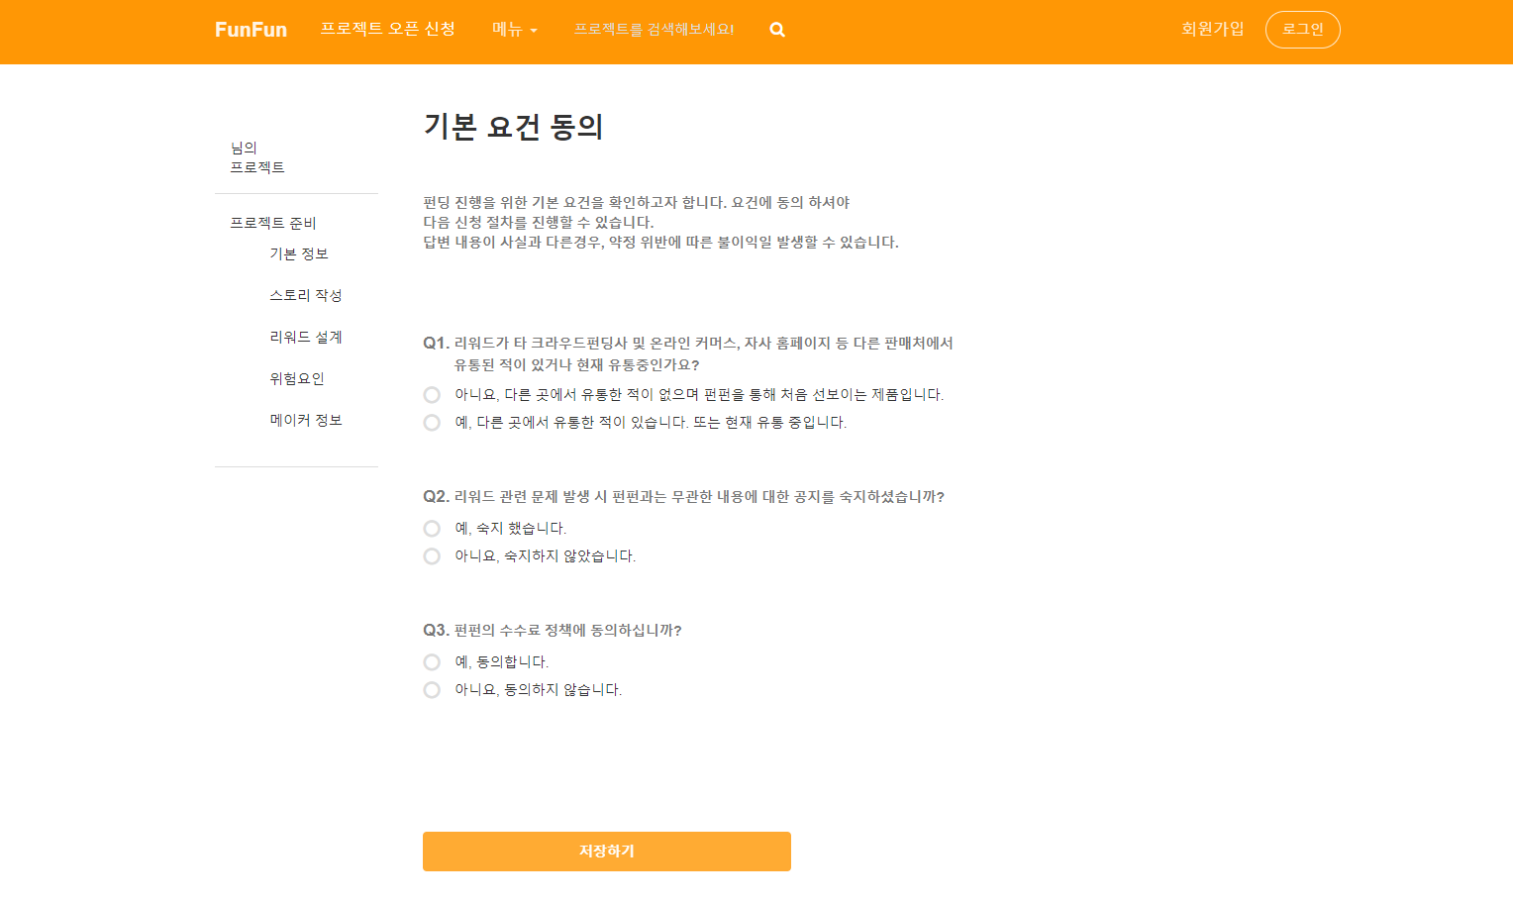
[ 화면구현 ] 메이커 스튜디오 – 프로젝트 등록 – 기본 요건 - 사용자
핵심 코드
If( $('[name=Q1]:checked').val()==='option1'&& $('[name=Q2]:checked').val()==='option1'&& $('[name=Q3]:checked').val()==='option1')
비즈니스 로직
필수 동의 사항에 모두 동의하지 않고 다음 단계로 이동을 시도하는 경우 필수 동의 사항에 동의해야 한다는 alert창 호출

Slide 10
[ 화면설계 ] 메이커 스튜디오 – 프로젝트 준비 - 사용자
화면코드
ht_user_w_MS_proReg_ready
이젠의
프로젝트
펀딩 준비
펀딩 준비
기본 요건 동의
기본 정보
스토리 작성
리워드 설계
위험요인
프로젝트 문의 관리
2
# | 기능
1 | 작성하기 - 각 메뉴에 해당하는 등록 폼으로 이동
2 | 작성전/작성완료 - 해당 등록 폼에 내용 등록이 완료 된 경우 작성 완료 표시
3 | 제출하기 - 모든 등록 폼이 작성 완료 된 경우 제출하기 버튼 눌러 프로젝트 오픈 신청
1
기본 요건 동의 작성전
작성하기
기본 정보
작성하기
스토리 작성
작성하기
리워드 설계
작성하기
위험 요인
작성하기
3
작성하기

Slide 11
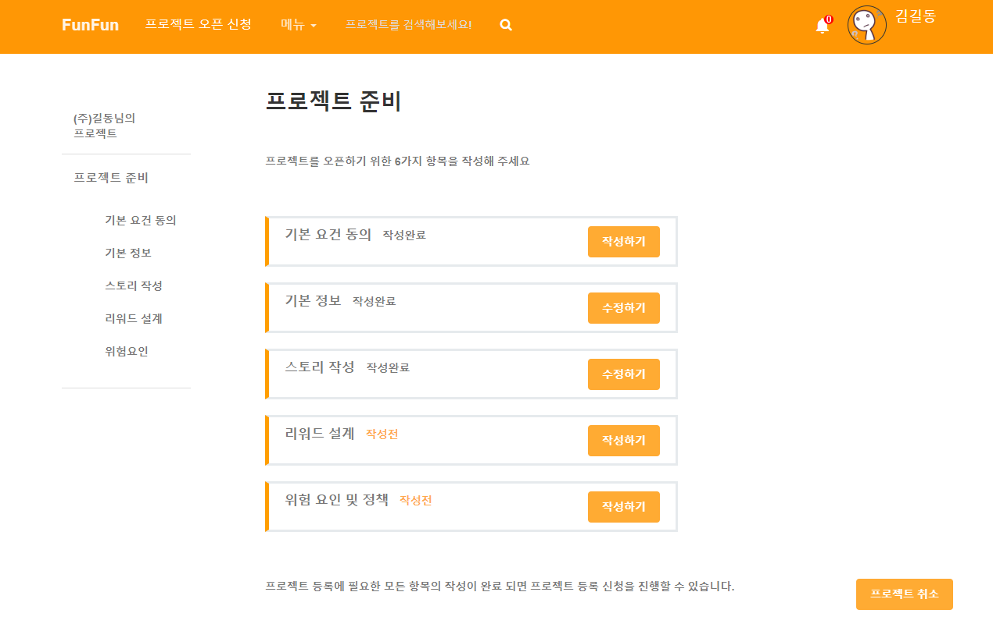
[ 화면구현 ] 메이커 스튜디오 – 프로젝트 준비 - 사용자
핵심 코드
<c:when test="${ projectInfo.pro_title!=null and projectInfo.pro_story!=null and projectOption!=-1 and projectRisk!=-1}">
비즈니스 로직
각 항목에 입력된 값을 체크하여 입력값이 존재하면 ‘작성완료’, 입력값이 NULL 또는 0이면 ‘작성전’ 표시 모든 항목이 작성 완료가 되면 하단에 프로젝트 등록 신청 버튼 표시 등록 신청 시 DB에 등록 날짜를 UPDATE하여 더 이상 수정 불가 및 승인 될 때까지 대기

Slide 12
[ 화면설계 ] 메이커 스튜디오 – 프로젝트 등록 – 기본 정보1 - 사용자
화면코드
ht_user_w_MS_proReg_basicInfo
이젠의
프로젝트
기본 정보
1
프로젝트 제목*
펀딩 준비
기본 요건
기본 정보
스토리 작성
리워드 설계
위험요인 및 정책
메이커 정보
프로젝트 문의 관리
# | 기능
1 | * - 필수 입력 항목
2 | 대표 이미지 - 대표 이미지를 업로드할 수 있는 모달창 호출
목표 금액*
개인 사업자 선택
2
대표 이미지*
등록하기
카테고리*
프로젝트 시작 예정일*
프로젝트 종료일
검색용 태그
저장하기

Slide 13
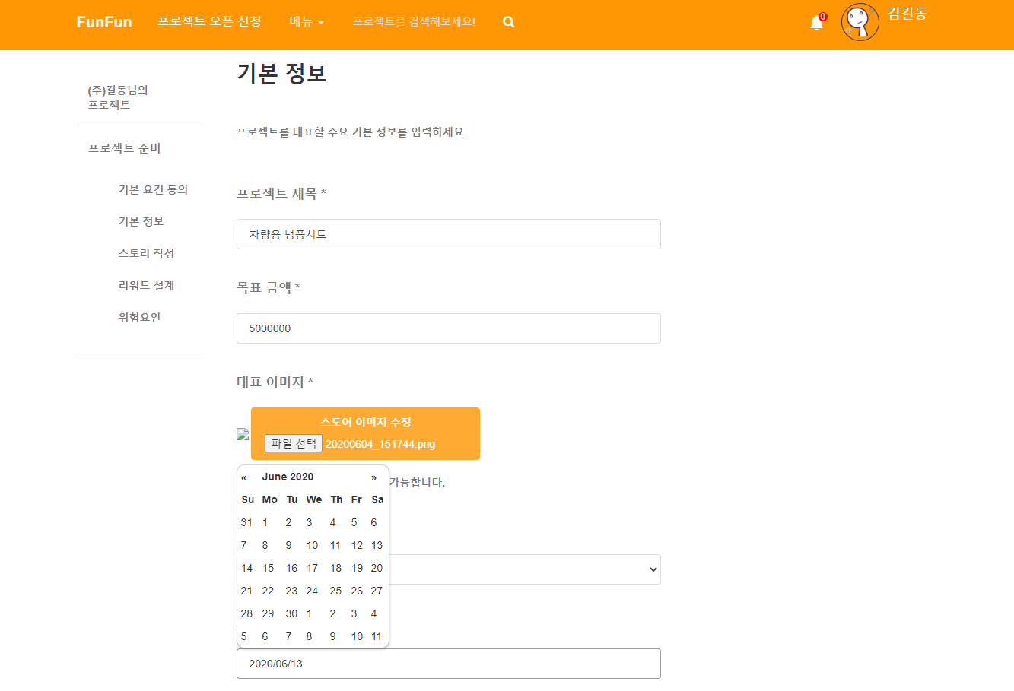
[ 화면구현 ] 메이커 스튜디오 – 프로젝트 등록 – 기본 정보1 - 사용자
핵심 코드
String upload(MultipartFile file) String newFileName=UUID.randomUUID() Uploader uploader = new Uploader(); $("#Date").datepicker({format:'yyyy/mm/dd'});
비즈니스 로직
MultipartResolver를 이용하여 이미지 파일 업로드를 위한 Uploader util 생성 후 사용 서버에 등록된 파일의 이름이 중복되는 것을 방지하기 위해 UUID.randomUUID()를 사용하여 임의의 파일명을 생성하여 서버에 업로드

Slide 14
[ 화면설계 ] 메이커 스튜디오 – 프로젝트 등록 – 스토리 작성1 - 사용자
화면코드
ht_user_w_MS_proReg_story
이젠의
프로젝트
스토리 작성
1
펀딩 준비
기본 요건
기본 정보
스토리 작성
리워드 설계
위험요인 및 정책
메이커 정보
프로젝트 문의 관리
스토리 작성*
# | 기능
1 | * - 필수 입력 사항
2 | 웹에디터 - 웹 에디터를 이용하여 프로젝트의 상세 내용 등록
2
시작하기

Slide 15
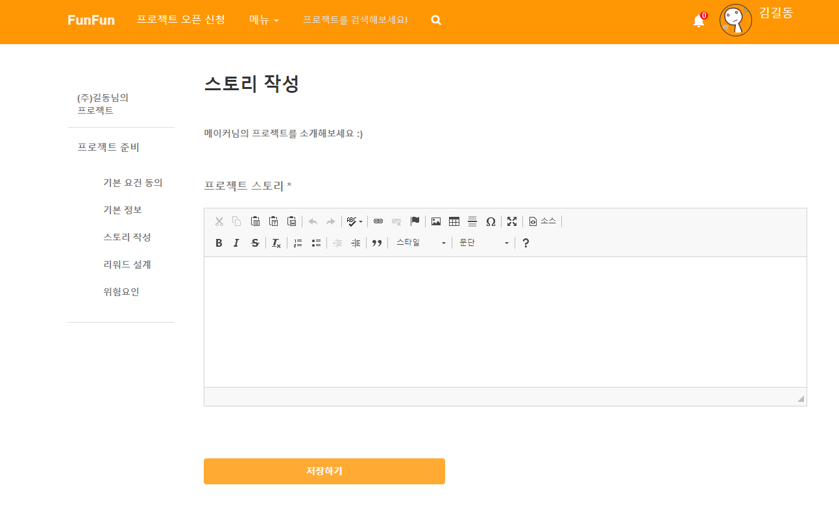
[ 화면구현 ] 사용자 - 세미나 상세페이지
핵심 코드
CKEDITOR.replace("pro_story", ckeditor_config)
비즈니스 로직
웹에디터 CKEDITOR를 활용하여 프로젝트의 상세 내용 소개를 등록하는데 자율성 부여 이미지 업로드 가능, 작성된 내용은 html 태그 형식으로 DB에 업로드

Slide 16
[ 화면설계 ] 메이커 스튜디오 – 프로젝트 등록 – 리워드 설계1 - 사용자
화면코드
ht_user_w_MS_proReg_story
이젠의
프로젝트
2
리워드 설계
펀딩 금액
펀딩 준비
기본 요건
기본 정보
스토리 작성
리워드 설계
위험요인 및 정책
메이커 정보
프로젝트 문의 관리
4
리워드 내용*
리워드명
# | 기능
1 | 추가하기 - 리워드 내용을 등록하는 모달창(2) 호출
2 | 리워드 등록 모달창 - 모든 항목 입력하여 리워드 등록
3 | 배송 예정일 - DATEPICKER 이용하여 날짜 선택
4 | 리워드 내용(다수 입력 가능) 등록한 리워드 내용 표시 X – 등록한 리워드 삭제 수정 – 등록한 리워드 수정
5 | 저장하기 프로젝트 준비 페이지로 이동
펀딩 금액
상세설명
X
리워드 상세 설명
리워드명
옵션 조건
배송비
옵션 조건
배송 예정일
배송비
수정
3
배송 예정일
1
+ 추가하기
제한수량
5
취소
등록
저장하기

Slide 17
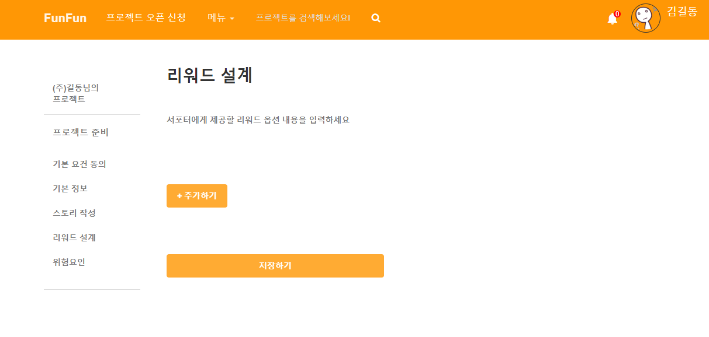
[ 화면구현 ] 메이커 스튜디오 – 프로젝트 등록 – 리워드 설계 - 사용자
핵심 코드
<c:forEach var="opt" items= "${optList}">
비즈니스 로직
추가하기 버튼 클릭하여 리워드를 추가하는 모달창 호출

Slide 18
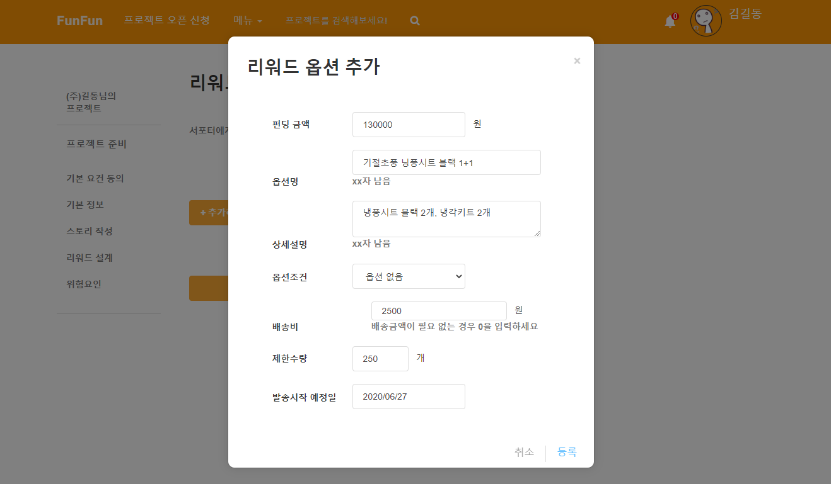
[ 화면구현 ] 메이커 스튜디오 – 프로젝트 등록 – 리워드 설계 - 사용자
핵심 코드
INSERT INTO PRO_OPTION() $("#Date").datepicker({format:'yyyy/mm/dd'});
비즈니스 로직
리워드 내용 작성 후 등록하면 DB에 등록내용 저장 발송시작 예정일은 날짜를 지정하여 입력하나, 차후 단계에서 대략적인 날짜임을 알림

Slide 19
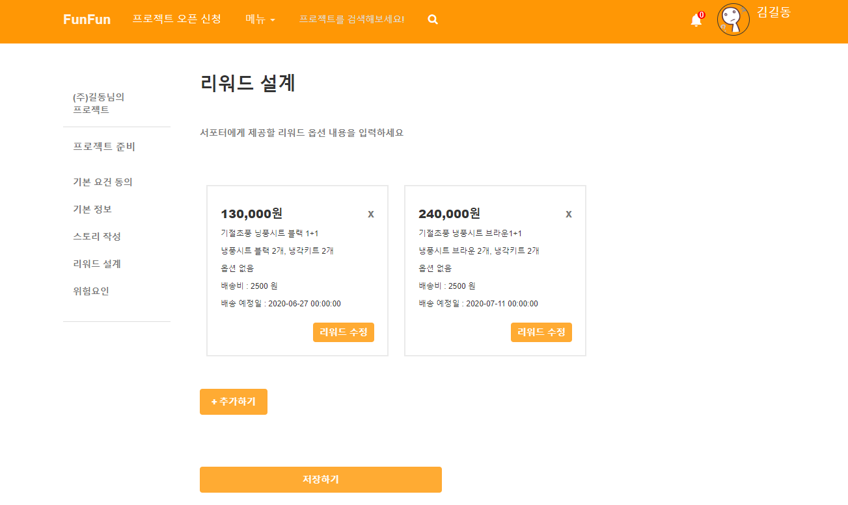
[ 화면구현 ] 메이커 스튜디오 – 프로젝트 등록 – 리워드 설계 - 사용자
핵심 코드
<c:forEach var="opt" items= "${optList}">
비즈니스 로직
다수의 리워드를 등록 가능하며, 펀딩 종료 및 목표 펀딩 금액 달성 후 오픈하는 스토어의 옵션에 1:1로 매치 됨 X 버튼을 이용하여 삭제 및 리워드 수정 버튼을 이용하여 수정 가능 수정 및 삭제 내용은 DB에 반영

Slide 20
[ 화면설계 ] 메이커 스튜디오 – 프로젝트 등록 – 위험요인 및 정책 - 사용자
화면코드
ht_user_w_MS_proReg_risk
이젠의
프로젝트
2
위험요인 및 정책
펀딩 준비
기본 요건
기본 정보
스토리 작성
리워드 설계
위험요인 및 정책
메이커 정보
프로젝트 문의 관리
3
위험요인 및 정책 내용*
# | 기능
1 | 추가하기 - 리워드 내용을 등록하는 모달창(2) 호출
2 | 위험 요인 및 정책 등록 모달창 - 모든 항목 입력하여 위험 요인 및 정책 등록
3 | 위험요인 및 정책 내용(다수 입력 가능) 등록한 위험요인 및 정책 내용 표시 X – 등록한 위험요인 및 정책 삭제 수정 – 등록한 위험요인 및 정책 수정
4 | 저장하기 프로젝트 준비 페이지로 이동
위험 요인
X
위험 요인
정책 내용
정책 내용
수정
취소
등록
1
+ 추가하기
4
저장하기

Slide 21
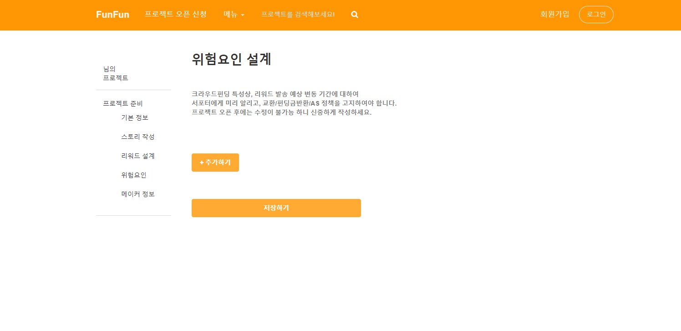
[ 화면구현 ] 메이커 스튜디오 – 프로젝트 등록 – 위험요인 및 정책 - 사용자
핵심 코드
<c:forEach var=“risk" items= "${riskList}">
비즈니스 로직
리워드 등록 UI와 유사 추가하기 버튼을 클릭하여 위험요인을 등록하는 모달창 호출

Slide 22
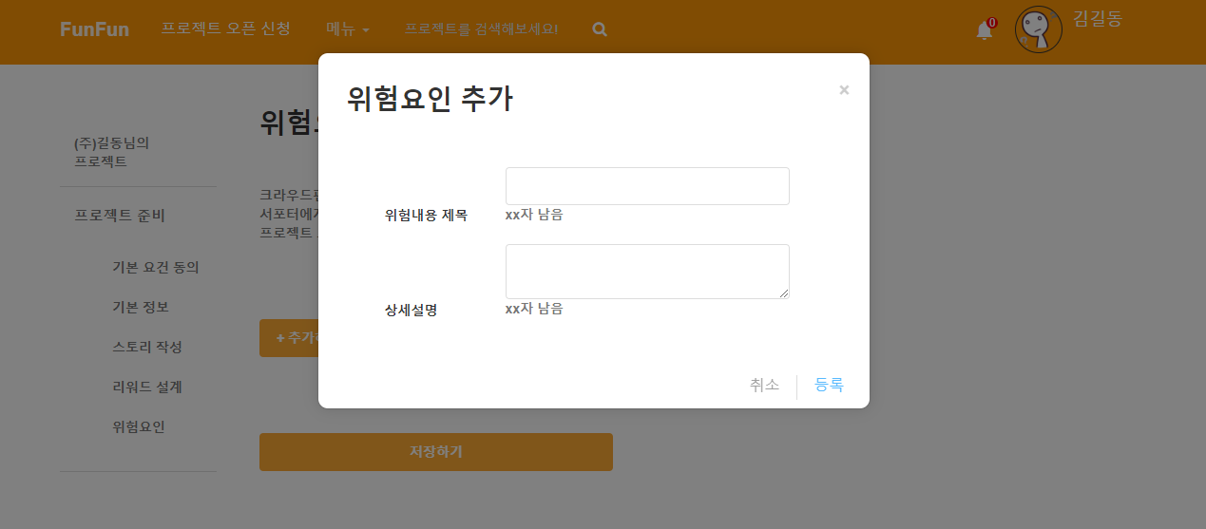
[ 화면구현 ] 메이커 스튜디오 – 프로젝트 등록 – 위험요인 및 정책 - 사용자
핵심 코드
INSERT INTO PRO_RISK()
비즈니스 로직
항목 작성 후 등록하여 DB에 INSERT

Slide 23
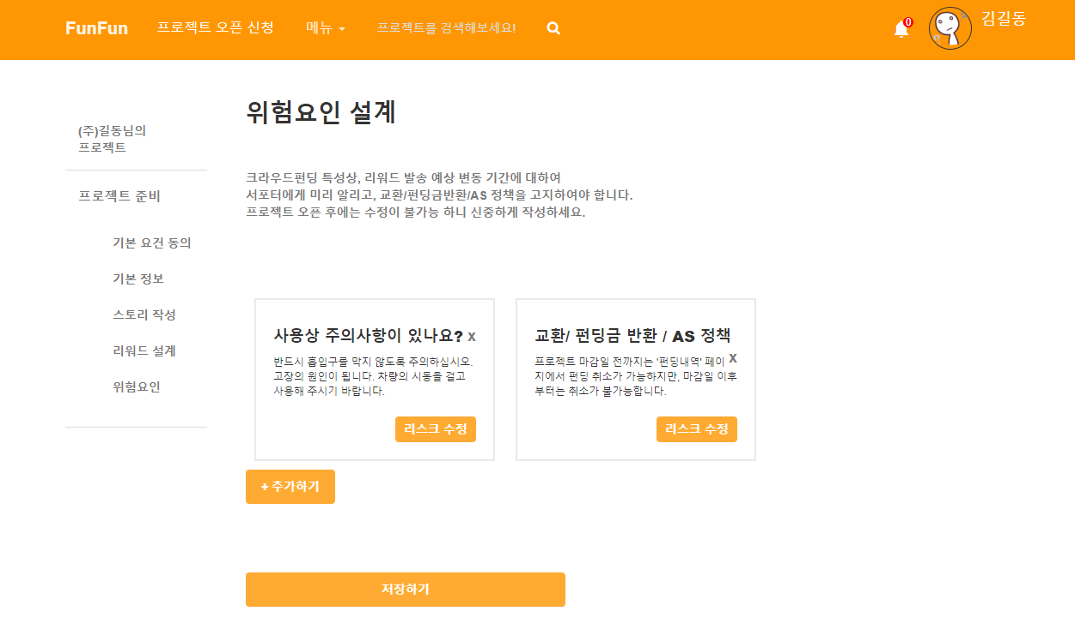
[ 화면구현 ] 메이커 스튜디오 – 프로젝트 등록 – 위험요인 및 정책 - 사용자
핵심 코드
<c:forEach var="opt" items= "${optList}">
비즈니스 로직
다수의 리워드를 등록 가능하며, 펀딩 종료 및 목표 펀딩 금액 달성 후 오픈하는 스토어의 옵션에 1:1로 매치 됨 X 버튼을 이용하여 삭제 및 리워드 수정 버튼을 이용하여 수정 가능 수정 및 삭제 내용은 DB에 반영

Slide 24
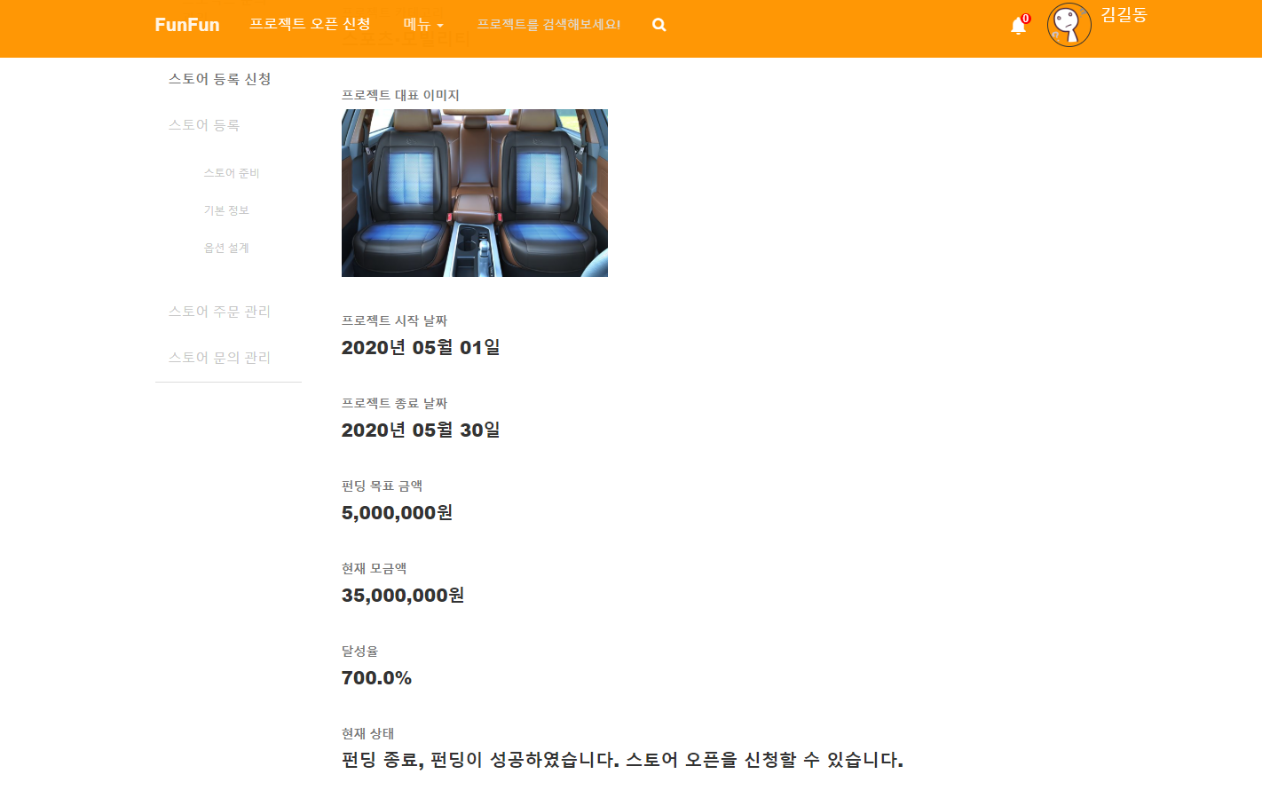
[ 화면구현 ] 메이커 스튜디오 – 프로젝트 관리 - 사용자
핵심 코드
pro.pro_sub_date==null startDate>today startDate<=today && today<=finishDate rate<100
비즈니스 로직
매끄러운 UI 구성을 위해 프로젝트 현황 페이지 추가 프로젝트 등록 신청 날짜, 프로젝트 승인 날짜, 프로젝트 시작 날짜, 프로젝트 종료 날짜, 달성률을 기준으로 현재 상태 표시

Slide 25

[ 화면설계 ] 메이커 스튜디오 – 프로젝트 문의 관리 - 사용자
화면코드
ht_user_w_MS_manageQna
이젠의
프로젝트
프로젝트 문의 관리
등록된 문의에 답변을 등록해 주세요
1
프로젝트 취소 신청
프로젝트 현황
프로젝트 문의 관리
스토어 등록 신청
스토어 등록
기본 정보
옵션 설계
스토어 주문 관리
스토어 문의 관리
문의자 아이디
등록 날짜
문의 내용
2
# | 기능
1 | 프로젝트 문의 - 프로젝트에 등록된 문의 사항 리스트 호출
2 | 답변 등록 - 답변 등록 모달창(3) 호출
3 | 답변 등록 모달창 문의 내용 표시 답변 입력하여 등록
4 | 답변 수정 답변이 등록된 경우 답변을 수정 기능
idhong1111
2020-05-06
문의사항이 있습니다
답변등록
4
답변
답변 내용 입니다
답변수정
3
문의 내용
문의내용
답변 입력
취소
등록

Slide 26
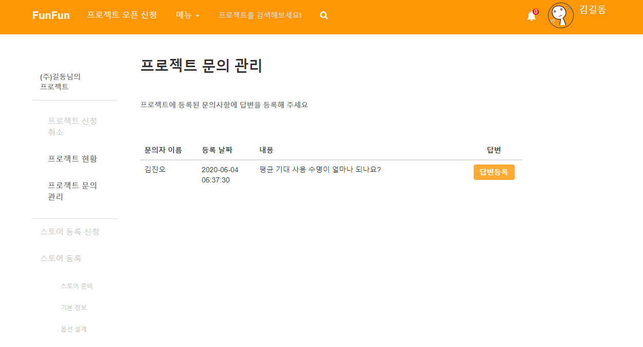
[ 화면구현 ] 메이커 스튜디오 – 프로젝트 문의 관리 - 사용자
핵심 코드
<c:choose> <c:when test="${qna_ans==null }"> </c:when> <c:otherwise> </c:otherwise> </c:choose>
비즈니스 로직
등록된 답변을 기준으로 화면 UI 변경 답변이 등록되지 않은 경우 답변 등록 버튼 노출, 답변이 등록된 경우 등록된 답변과 함께 답변 수정 버튼 호출

Slide 27
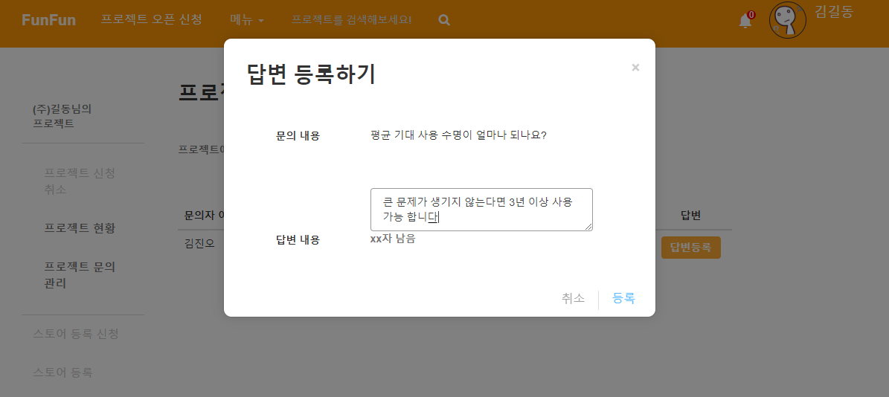
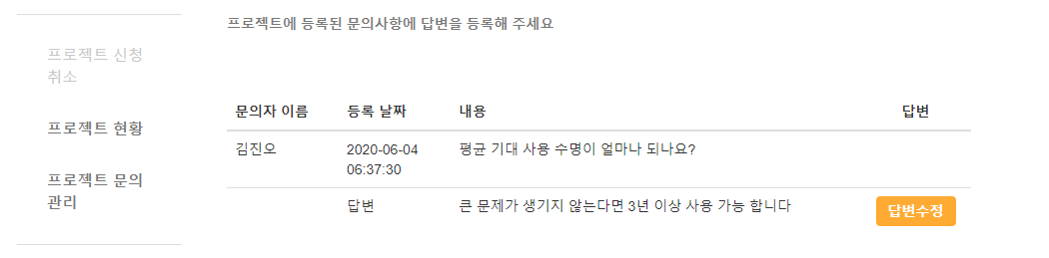
[ 화면구현 ] 메이커 스튜디오 – 프로젝트 문의 관리 - 사용자
핵심 코드
<c:choose> <c:when test="${qna_ans==null }"> </c:when> <c:otherwise> </c:otherwise> </c:choose>
비즈니스 로직
등록된 답변을 기준으로 화면 UI 변경 답변이 등록되지 않은 경우 답변 등록 버튼 노출, 답변이 등록된 경우 등록된 답변과 함께 답변 수정 버튼 호출

Slide 28
[ 화면설계 ] 메이커 스튜디오 – 스토어 등록 - 사용자
화면코드
ht_user_w_MS_storeReg
이젠의
프로젝트
스토어 등록
프로젝트 취소 신청
프로젝트 현황
프로젝트 문의 관리
스토어 등록 신청
스토어 등록
기본 정보
옵션 설계
스토어 주문 관리
스토어 문의 관리
# | 기능
1 | 추가하기 - 추가할 옵션 입력 모달 창 호출
2 | 저장하기 - 3번 컨펌을 위한 모달창 호출
3 | 모달창 - 신청 및 완료 컨펌
2
1
스토어 기본 정보 작성전
작성하기
옵션 설계 작성전
작성하기
3
등록 신청 하기

Slide 29
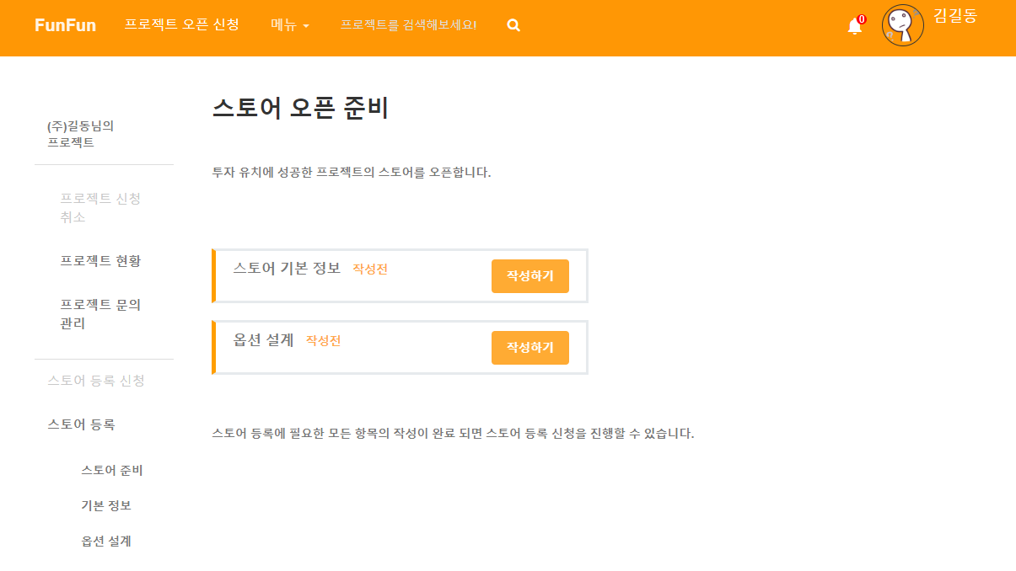
[ 화면구현 ] 메이커 스튜디오 – 스토어 등록 - 사용자
핵심 코드
<c:when test="${storeInfo.sto_title!=null and storeInfo.sto_title!='' and stoOptCnt!=0}">
비즈니스 로직
각 항목에 입력된 값을 체크하여 입력값이 존재하면 ‘작성완료’, 입력값이 NULL 또는 0이면 ‘작성전’ 표시 모든 항목이 작성 완료가 되면 하단에 스토어 등록 신청 버튼 표시 등록 신청 시 DB에 등록 날짜를 UPDATE하여 더 이상 수정 불가 및 승인 될 때까지 대기

Slide 30
[ 화면설계 ] 메이커 스튜디오 – 스토어 등록 – 스토어 기본 정보 - 사용자
화면코드
ht_user_w_MS_proReg_basicInfo
이젠의
프로젝트
기본 정보
스토어 이름*
프로젝트 취소 신청
프로젝트 현황
프로젝트 문의 관리
스토어 등록 신청
스토어 등록
기본 정보
옵션 설계
스토어 주문 관리
스토어 문의 관리
# | 기능
1 | 스토어 상세 설명 - 웹에디터를 이용하여 스토어 상세 설명 등록
2 | 저장하기 - 입력내용 저장 후 스토어등록 준비페이지로 이동
대표 이미지*
등록하기
1
스토어 상세 설명*
카테고리*
2
저장하기

Slide 31
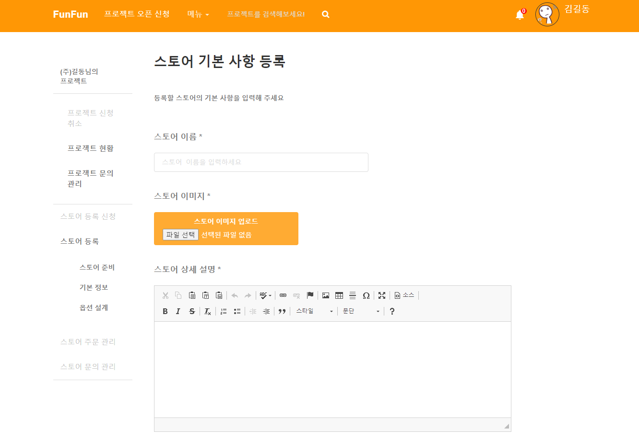
[ 화면구현 ] 메이커 스튜디오 – 스토어 등록 - 사용자
핵심 코드
String upload(MultipartFile file) String newFileName=UUID.randomUUID() Uploader uploader = new Uploader(); CKEDITOR.replace("pro_story", ckeditor_config)
비즈니스 로직
MultipartResolver를 이용하여 이미지 파일 업로드를 위한 Uploader util 생성 후 사용 서버에 등록된 파일의 이름이 중복되는 것을 방지하기 위해 UUID.randomUUID()를 사용하여 임의의 파일명을 생성하여 서버에 업로드 웹에디터 CKEDITOR를 활용하여 프로젝트의 상세 내용 소개를 등록하는데 자율성 부여 이미지 업로드 가능, 작성된 내용은 html 태그 형식으로 DB에 업로드

Slide 32
[ 화면설계 ] 메이커 스튜디오 – 스토어 등록 – 스토어 옵션 설계 - 사용자
화면코드
ht_user_w_MS_proReg_story
이젠님의
프로젝트
스토어 옵션 설계
옵션 내용*
프로젝트 취소 신청
프로젝트 현황
프로젝트 문의 관리
스토어 등록 신청
스토어 등록
기본 정보
옵션 설계
스토어 주문 관리
스토어 문의 관리
펀딩 금액
# | 기능
 | - 스토어에 연결된 프로젝트와 1:1로 매칭하여 옵션 등록 가능
1 | 추가하기 추가하기 모달창(2) 호출
2 | 추가하기 모달창 - 스토어 옵션 금액과 상세설명 입력하여 스토어 옵션 등록
3 | 옵션 내용 옵션을 등록한 경우 추가하기(1) 버튼이 사라지고 등록한 내용 표시 X – 등록한 옵션 삭제 수정 – 등록한 옵션 수정
4 | 저장하기 프로젝트 준비 페이지로 이동
리워드 상세 설명
2
리워드명
1
+ 추가하기
펀딩 금액
펀딩 금액
3
X
상세설명
상세 설명
옵션 금액
옵션 상세 설명
옵션 금액
상세설명
수정
4
취소
등록
저장하기

Slide 33
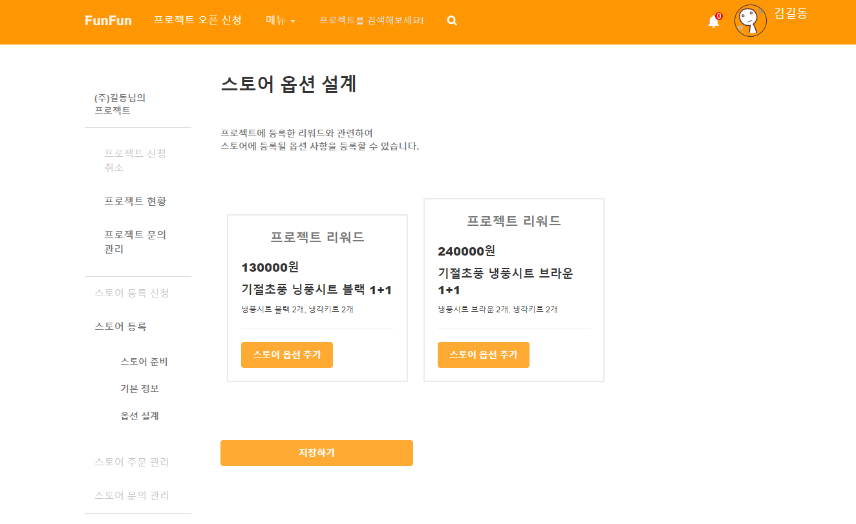
[ 화면구현 ] 메이커 스튜디오 – 스토어 등록 - 사용자
핵심 코드
SELECT a.*, b.* FROM PRO_OPTION a LEFT JOIN STORE_OPTION b ON a.OPT_CODE = b.OPT_CODE WHERE a.PRO_CODE = #{pro_code}
비즈니스 로직
LEFT JOIN을 활용하여 프로젝트의 리워드와 스토어의 옵션을 1:1로 매칭하여 등록할 수 있도록 설계

Slide 34
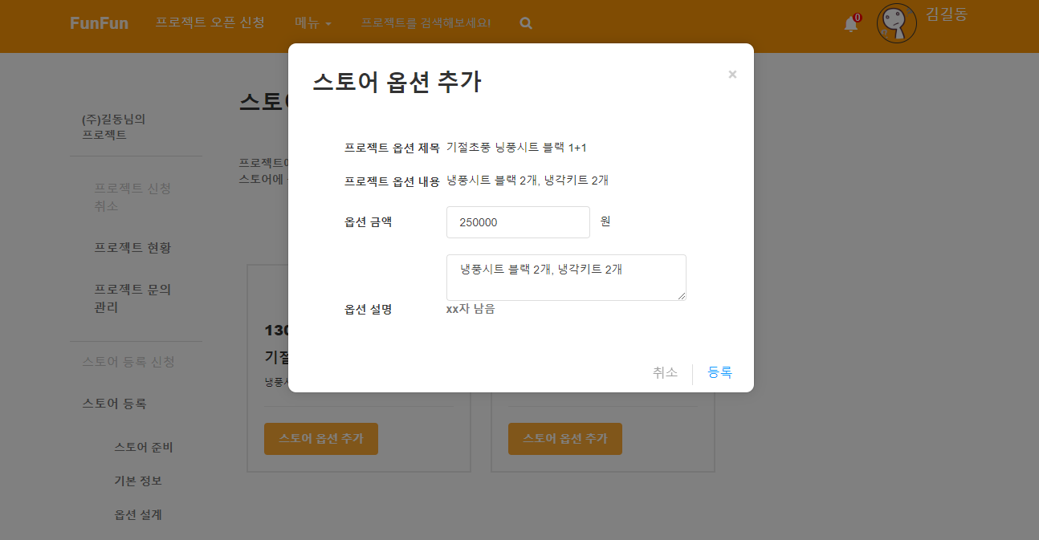
[ 화면구현 ] 메이커 스튜디오 – 스토어 등록 - 사용자
핵심 코드
INSERT INTO STORE_OPTION()
비즈니스 로직
옵션을 등록하는 사용자의 편의를 위해 옵션을 추가하는 모달창에 프로젝트 리워드의 제목 및 내용을 표시

Slide 35
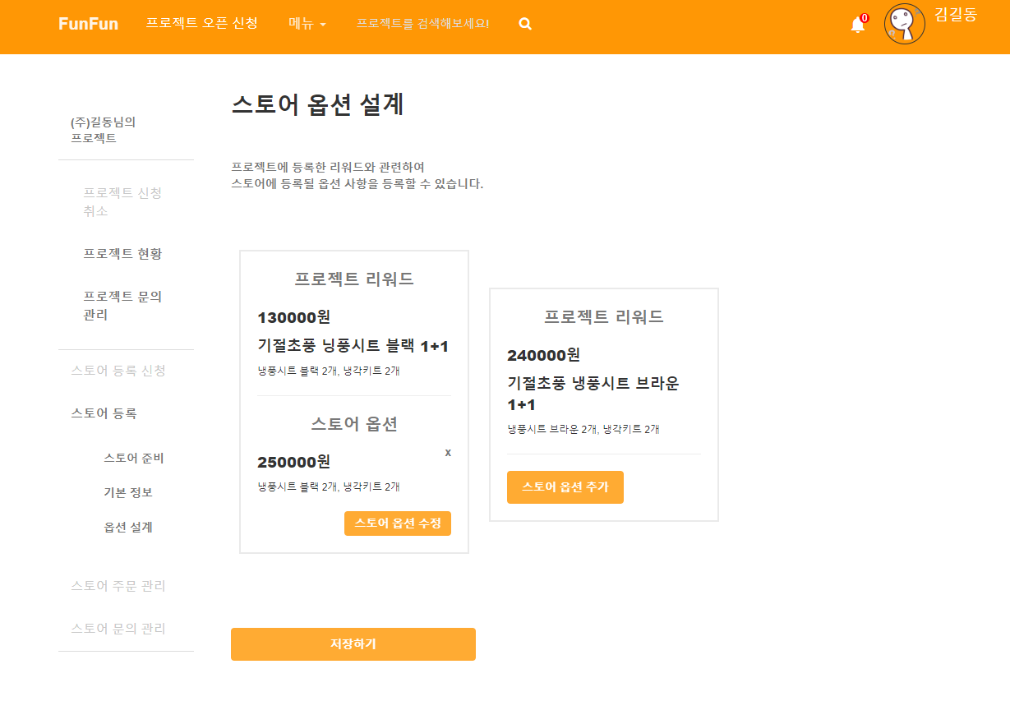
[ 화면구현 ] 메이커 스튜디오 – 스토어 등록 - 사용자
핵심 코드
SELECT a.*, b.* FROM PRO_OPTION a LEFT JOIN STORE_OPTION b ON a.OPT_CODE = b.OPT_CODE WHERE a.PRO_CODE = #{pro_code}
비즈니스 로직
스토어 옵션이 등록된 경우 X, 스토어 옵션 수정 버튼 노출 X – 등록된 스토어 옵션 삭제 스토어 옵션 수정 – 스토어 옵션 수정

Slide 36
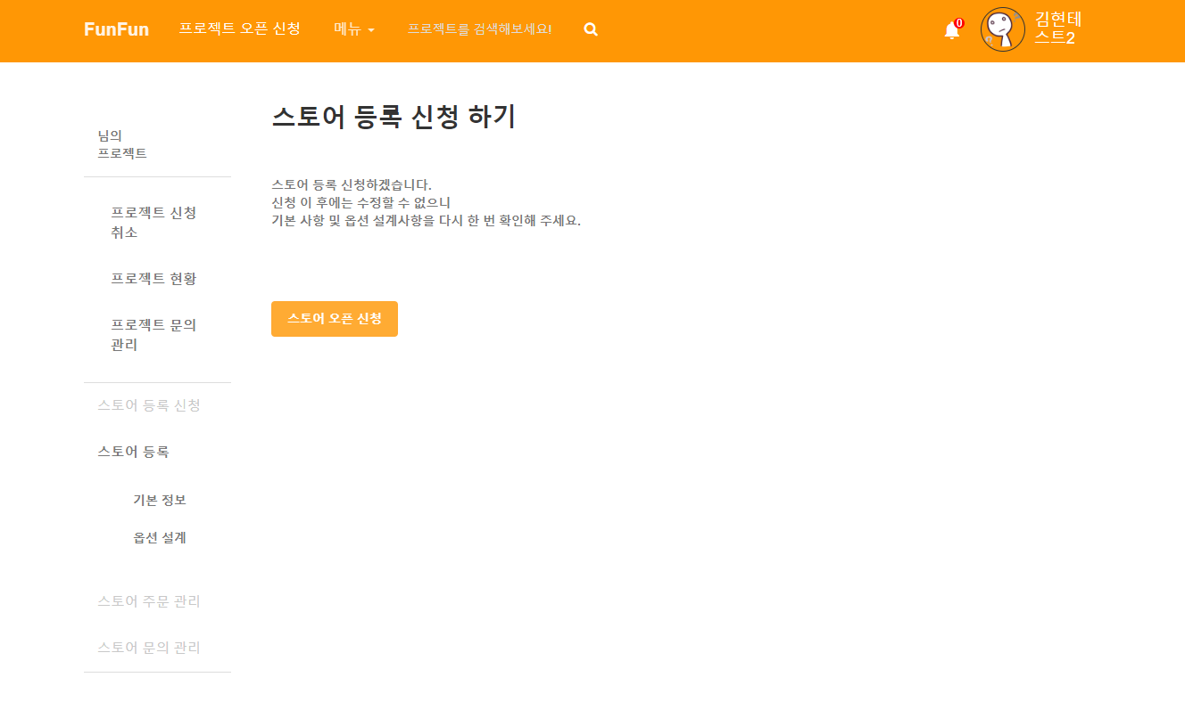
[ 화면구현 ] 메이커 스튜디오 – 스토어 등록 - 사용자
핵심 코드
UPDATE STORE SET STO__REG_DATE = sysdate
비즈니스 로직
- 등록 신청 시 DB에 등록 날짜를 UPDATE하고, 더 이상 수정 불가 및 승인 될 때까지 대기

Slide 37
[ 화면설계 ] 메이커 스튜디오 – 스토어 판매관리 – 주문 확인 및 배송 관리 - 사용자
화면코드
ht_user_w_MS_store_manageQna
이젠의
프로젝트
스토어 주문 확인 및 배송 관리
스토어에 등록된 주문 현황 입니다
프로젝트 취소 신청
프로젝트 현황
프로젝트 문의 관리
스토어 등록 신청
스토어 등록
기본 정보
옵션 설계
스토어 주문 관리
스토어 문의 관리
1
# | 기능
1 | 주문 현황 리스트 - 스토어에 등록된 주문 및 배송 현황 리스트 표시
주문 금액
주문자 아이디
주문 상세 내용
배송 현황
200,000원
idhong1111
주문 날짜
받는 사람
전화번호
배송 주소
배송 중

Slide 38
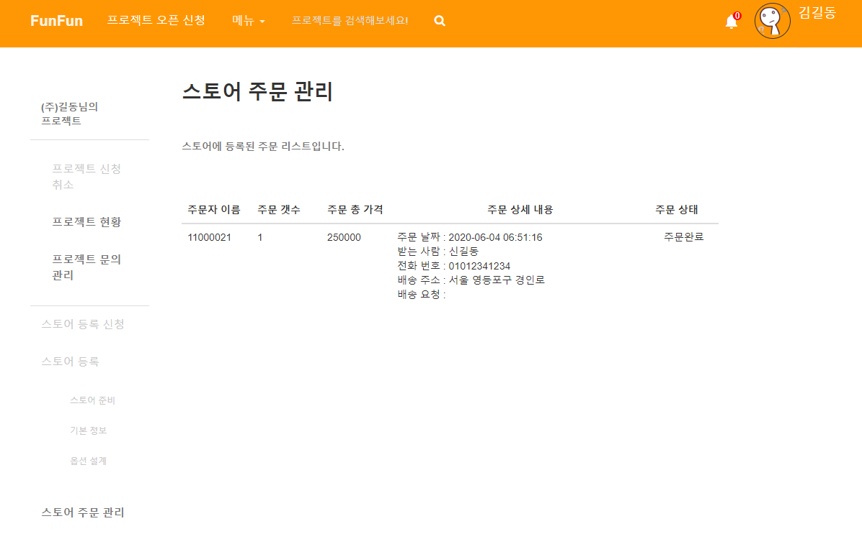
[ 화면구현 ] 메이커 스튜디오 – 스토어 판매관리 – 주문 확인 및 배송 관리 - 사용
핵심 코드
SELECT * FROM STORE_ORDER WHERE STO_OPT_CODE IN (SELECT STO_OPT_CODE FROM STORE_OPTION WHERE STO_CODE = #{sto_code})
비즈니스 로직
스토어 1개에 다수의 옵션을 설정할 수 있고, 각 옵션에 주문을 생성하므로, WHERE, IN을 활용하여 주문 관리 LIST 출력

Slide 39
[ 화면설계 ] 메이커 스튜디오 – 스토어 판매관리 – 스토어 문의 관리 - 사용자
화면코드
ht_user_w_MS_store_manageQna
이젠의
프로젝트
스토어 문의 관리
등록된 문의에 답변을 등록해 주세요
1
프로젝트 취소 신청
프로젝트 현황
프로젝트 문의 관리
스토어 등록 신청
스토어 등록
기본 정보
옵션 설계
스토어 주문 관리
스토어 문의 관리
문의자 아이디
등록 날짜
문의 내용
2
# | 기능
1 | 스토어 문의 - 프로젝트에 등록된 문의 사항 리스트 호출
2 | 답변 등록 - 답변 등록 모달창(3) 호출
3 | 답변 등록 모달창 문의 내용 표시 답변 입력하여 등록
4 | 답변 수정 답변이 등록된 경우 답변을 수정 기능
idhong1111
2020-05-06
문의사항이 있습니다
답변등록
4
답변
답변 내용 입니다
답변수정
3
문의 내용
문의내용
답변 입력
취소
등록

Slide 40
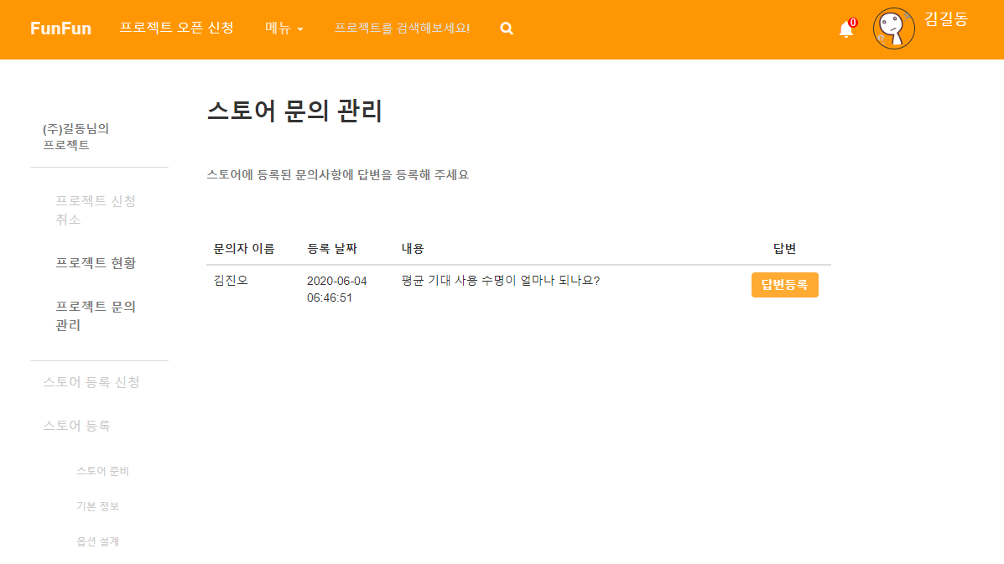
[ 화면구현 ] 메이커 스튜디오 – 스토어 판매관리 – 스토어 문의 관리 - 사용자
핵심 코드
<c:choose> <c:when test="${qna_ans==null }"> </c:when> <c:otherwise> </c:otherwise> </c:choose>
비즈니스 로직
등록된 답변을 기준으로 화면 UI 변경 답변이 등록되지 않은 경우 답변 등록 버튼 노출, 답변이 등록된 경우 등록된 답변과 함께 답변 수정 버튼 호출

Slide 41

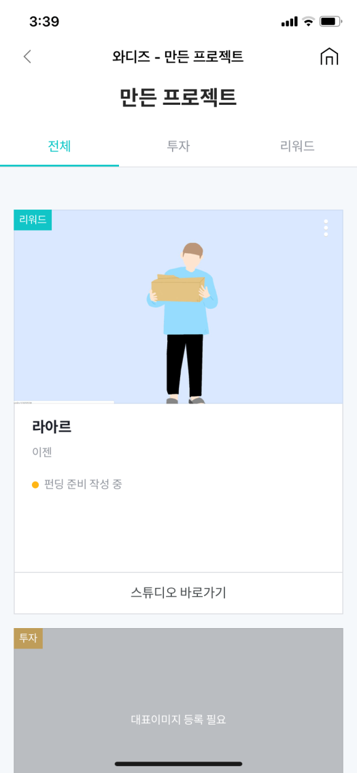
[ 화면설계 ] 메이커 스튜디오 – 마이 스튜디오 - 사용자
화면코드
ht_user_m_MS_myProject
펀펀 – 만든 프로젝트
만든 프로젝트
IMAGE
# | 기능
 | 내가 만든 프로젝트 리스트 표시
1 | 프로젝트 관리 프로젝트 관리 페이지로 이동
갈비 통닭
이젠
펀딩 준비 작성중
1
프로젝트 관리
IMAGE

Slide 42
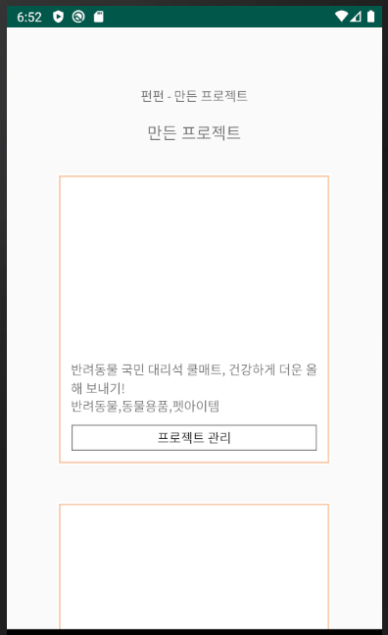
[ 화면구현 ] 메이커 스튜디오 – 프로젝트 문의 관리 - 사용자

Slide 43

[ 화면설계 ] 메이커 스튜디오 – 프로젝트 문의 관리 - 사용자
화면코드
ht_user_w_MS_manageQna
1
이젠의
프로젝트
펀펀 – 프로젝트 문의 관리
갈비 통닭
IMAGE
# | 기능
1 | DRAWER 메뉴 - 프로젝트 관리를 위한 DRAWER 메뉴
2 | 답변 등록 - 프로젝트에 등록된 문의에 답변 등록
3
4
5
프로젝트 문의 관리
스토어 주문 관리
스토어 문의 관리
idhong1111
2020-05-06
2
답변등록
IMAGE
idhong1111
2020-05-06
답변등록

Slide 44

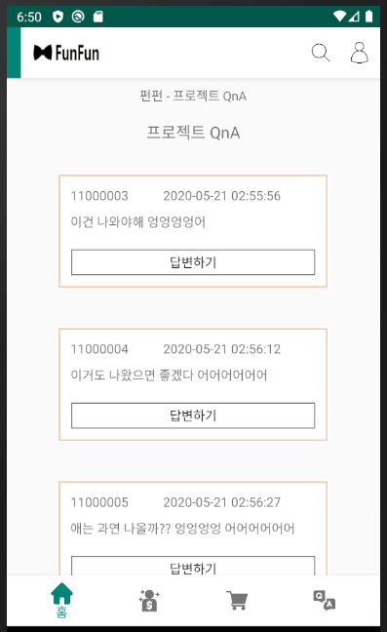
[ 화면구현 ] 메이커 스튜디오 – 프로젝트 문의 관리 - 사용자

Slide 45
[ 화면설계 ] 메이커 스튜디오 – 스토어 판매관리 – 주문 확인 및 배송 관리 - 사용자
화면코드
ht_user_m_MS_store_manage
이젠의
프로젝트
펀펀 – 스토어 주문 관리
갈비 통닭
IMAGE
# | 기능
 | 스토어 주문 관리 - 프로젝트와 연결된 스토어에 등록된 주문 관리
프로젝트 문의 관리
스토어 주문 관리
스토어 문의 관리
30,000원
idhong1111
주문날짜 2020-05-06
배송상태 배송중

Slide 46
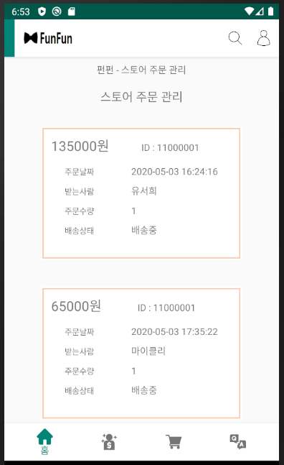
[ 화면구현 ] 메이커 스튜디오 – 스토어 판매관리 – 주문 확인 및 배송 관리 - 사용자

Slide 47
[ 화면설계 ] 메이커 스튜디오 – 스토어 판매관리 – 스토어 문의 관리 - 사용자
화면코드
ht_user_w_MS_store_manageQna
이젠의
프로젝트
펀펀 – 스토어 문의 관리
갈비 통닭
IMAGE
# | 기능
1 | 컨텐츠 - 세미나를 소개하는 페이지
2
3
4
5
프로젝트 문의 관리
스토어 주문 관리
스토어 문의 관리
idhong1111
2020-05-06
답변등록

Slide 48
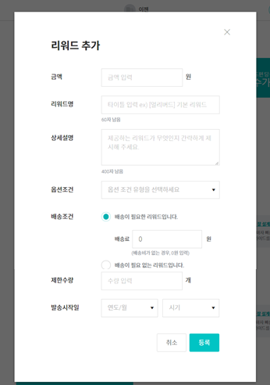

[ 화면설계 ] 프로젝트 승인 - 관리자
화면코드
ht_admin_project_submit_
프로젝트 승인 관리
신청자 아이디
신청 날짜
프로젝트 제목
승인여부
2
# | 기능
1 | 프로젝트 제목 - 클릭시 신청 받은 프로젝트의 상세 내용을 표시하는 모달창 호출
2 | 프로젝트 상세 모든 체크 박스 클릭시 승인 버튼 활성화 승인 버튼 클릭하여 승인 완료
3
4
idhong1111
1
승인 전
2020-05-06
idhong1111
2020-05-06
승인 완료
승인

Slide 49
[ 통합테스트 ] 메이커 스튜디오
테스트 항목 | 기대결과 | 테스트 결과 | 반영 내용
프로젝트 등록 신청 | 1. 기본 정보, 스토리, 리워드, 리스크 항목을 모두 작성한 경우 등록 신청 버튼이 활성화 되고, 프로젝트 등록 신청 클릭시 프로젝트 신청이 완료 되고, 등록된 정보는 수정할 수 없음 | 1-1. 기본요건만 동의한 상황에서도 프로젝트 등록 신청 버튼이 활성화 되어 있음 1-2. 기본정보 작성 후 등록 버튼 클릭시, 400에러 발생 1-3. 스토리 작성 후 등록 버튼 클릭시, 400에러 발생 1-4-1. 리워드 옵션 추가 팝업에서 발송시작 예정일 날짜 선택 안됨 1-4-2. 작성 후 등록 버튼 클릭시 400에러 발생 | 1. 각 항목 작성 유무 체크가 정상적으로 되지 않아 등록 신청 버튼이 계속 활성화 되어 있음 - 수정 완료 2. 각 항목 입력 시 입력을 하지 않거나, 정해진 형식과 다른 데이터 타입의 데이터가 입력 되는 경우 400 에러 발생 - 화면 단계에서 데이터 타입과 NULL CHK 할 수 있도록 수정 완료 3. DATEPICKER 정상적으로 작동하지 않아 날짜 선택 불가 - 수정 완료
프로젝트 기본 정보 등록 | 1. 프로젝트 제목 입력, 목표 금액 입력, 대표 이미지 등록, 카테고리 설정, 프로젝트 시작 및 종료 예정일 입력, 프로젝트 키워드 입력 후 저장하면 DB에 정보 저장 후 프로젝트 준비 페이지로 이동 | 1-1. 기본정보 작성 후 준비페이지로 이동은 되나 계속해서 작성전 상태로 남아있고 작성하기버튼이 활성화됨 1-2. 다시 작성하기 버튼 클릭하면 새로 내용을 입력하는 상황이 반복됨, 기존 작성한 정보를 불러오지 못함 | 1. 각 항목 입력 시 입력을 하지 않거나, 정해진 형식과 다른 데이터 타입의 데이터가 입력 되는 경우 400 에러 발생 - 화면 단계에서 데이터 타입과 NULL CHK 할 수 있도록 수정 완료
프로젝트 리워드 등록 | 1. 추가하기 버튼으로 리워드 등록 모달창 호출하여 리워드 등록 2. 다수의 리워드 옵션 추가 가능 3. 리워드옵션 수정 및 삭제 가능 | 1. 발송시작 예정일을 수기로 등록하면 리워드 등록 됨 2. 정상작동 3. 수정 및 삭제 불가 | 1. 각 항목 입력 시 입력을 하지 않거나, 정해진 형식과 다른 데이터 타입의 데이터가 입력 되는 경우 400 에러 발생 - 화면 단계에서 데이터 타입과 NULL CHK 할 수 있도록 수정 완료 2. DATEPICKER가 정상적으로 작동하지 않는 오류 - 수정 완료

